Slide 1
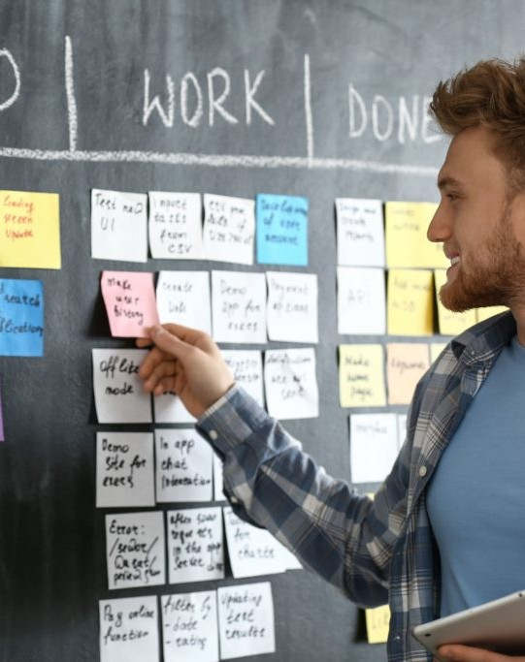

Nouveau RESPONSABLE PROJET
de SJE

Slide 2
Yahya Allaya
1 ère année à supcom et adjoint du pôle projet

Slide 3











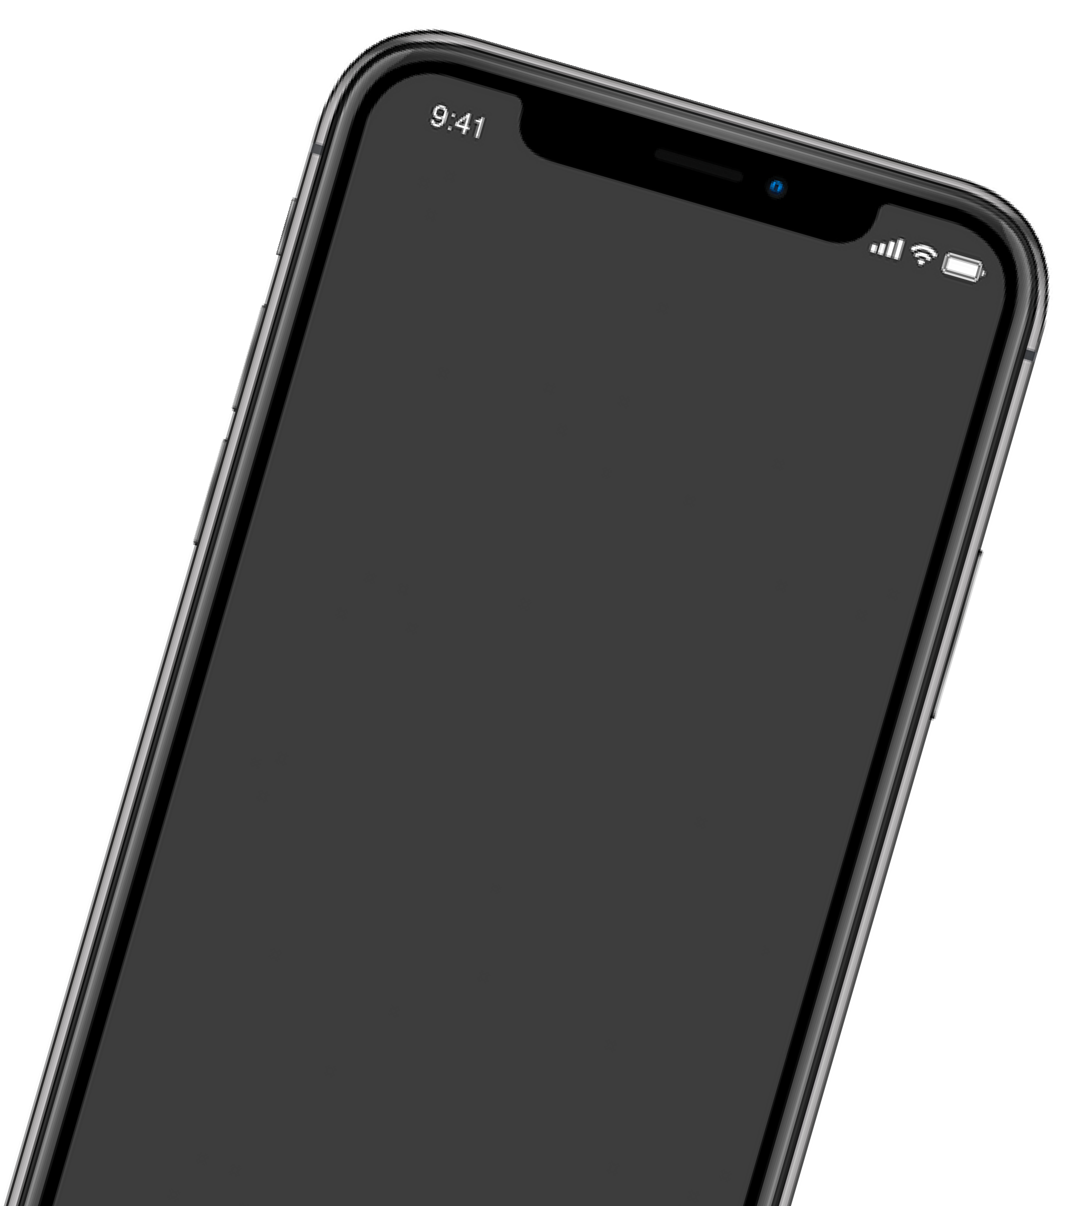

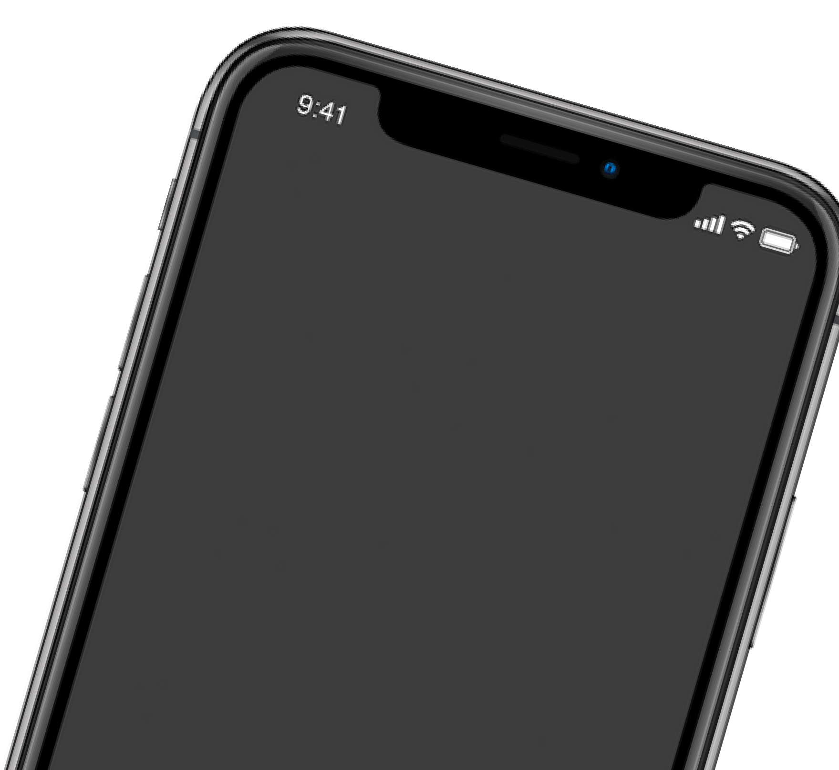

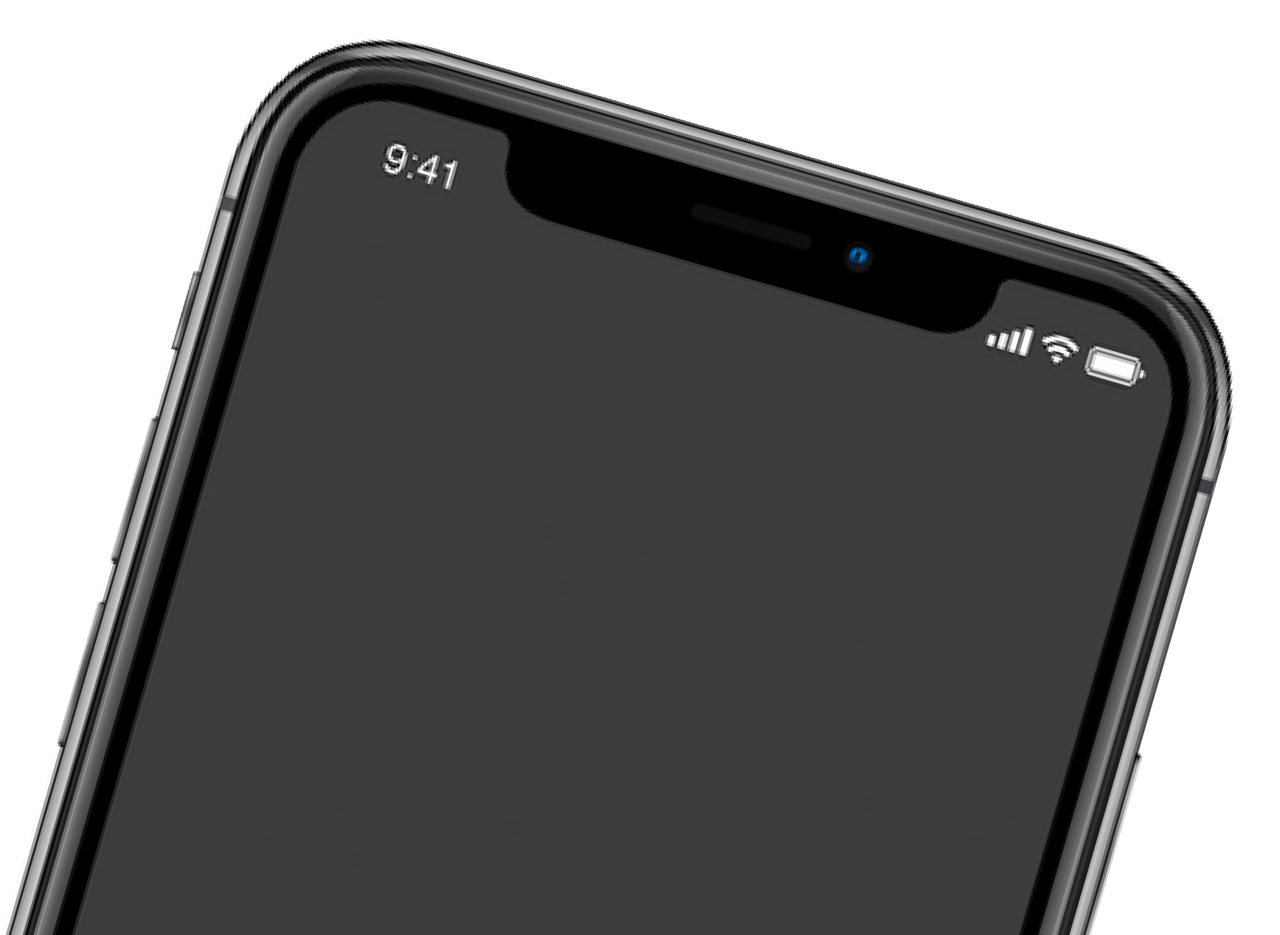
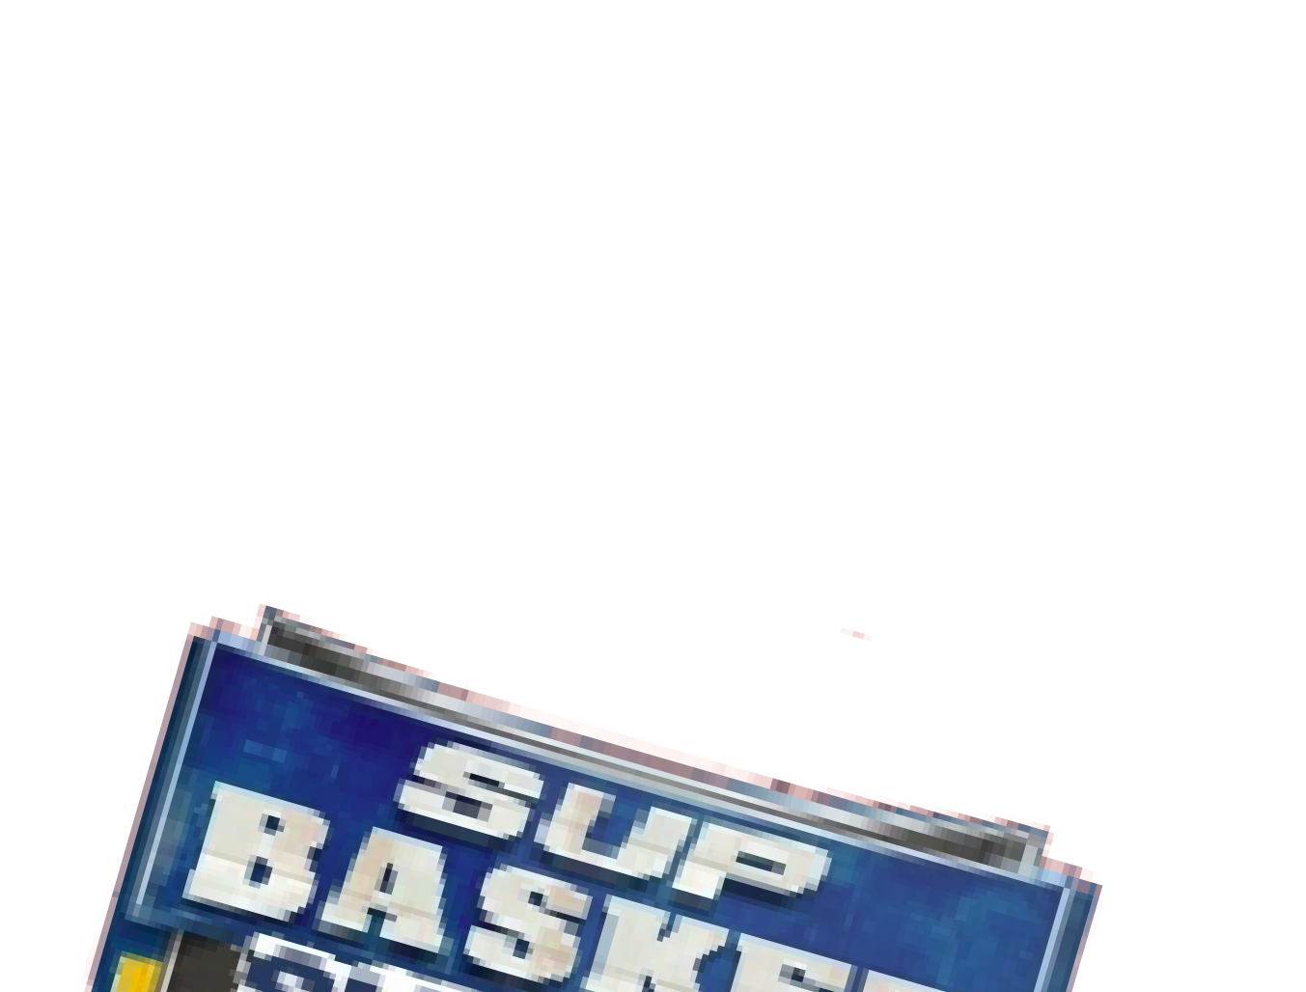


Expérience

Slide 4

Faiblesses:
Manque d’intégration des membres.
Manque de présence pour les membres seniors. Manque de coordination avec les autres poles.
Difficulté d'obtenir les formations nécessaires.

Slide 5

Proposition:
Diviser les membres du pole en 3 parties :
-une autre maîtrise en dev mobile
-une équipe en dev Web maîtrise en Front-end
-une équipe en dev Web maîtrise en Back-end
Pour les seniors qui décidé de rejoindre le pôle projet , ils auront la documentation et la formation nécessaires durant la fin d'été et le début d'année pour rattraper.

Slide 6
Proposition:
Diviser les membres seniors en 2 groupes :
-Un groupe pour guider et encadrer les juniors et cela les aidera à acquérir des compétences en leadership..
-groupe pour travailler sur des projets surtout en début d'année
Ajouter une prestation de services au Sup’Com Junior Entreprise : AI

Slide 7
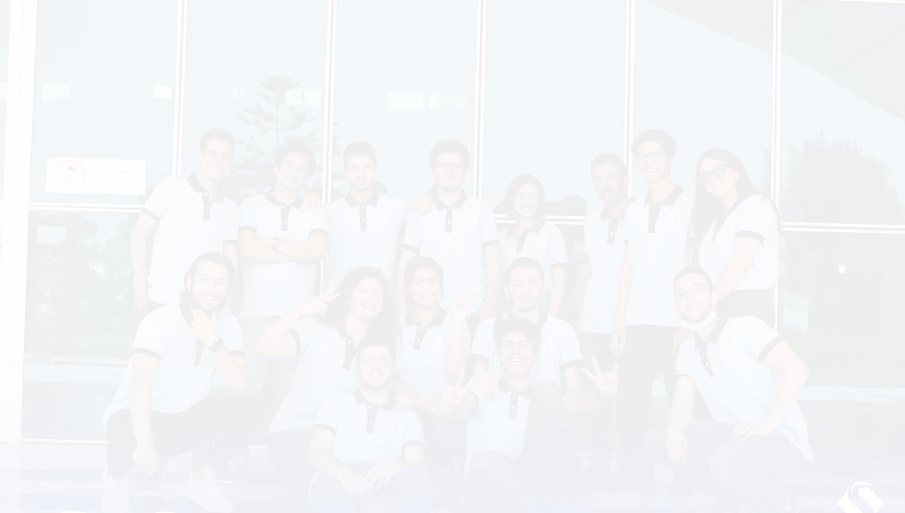


Ma Vision
125
Augmenter l'organisation par utilisation des methode agile
100
75
Augmenter la communication et la solidarité entre les membres
50
Augmenter l'aspect innovant qui inclut la technologie intelligente
25
Augmenter la fidélité de nos clients
0
Item 1
Item 2
Item 3
Item 4
Item 5

Slide 8

Merci pour votre attention

